Slide 2

POR QUE NOSSAS OFERTAS DEVER SER BASEADAS EM PORCENTAGEM?
novembro

Slide 3
Honra ao SENHOR com os teus bens e com as primícias de toda a tua renda e se encherão fartamente os teus celeiros, e transbordarão de vinho os teus lagares.
Provérbios 3:9-10

Slide 4
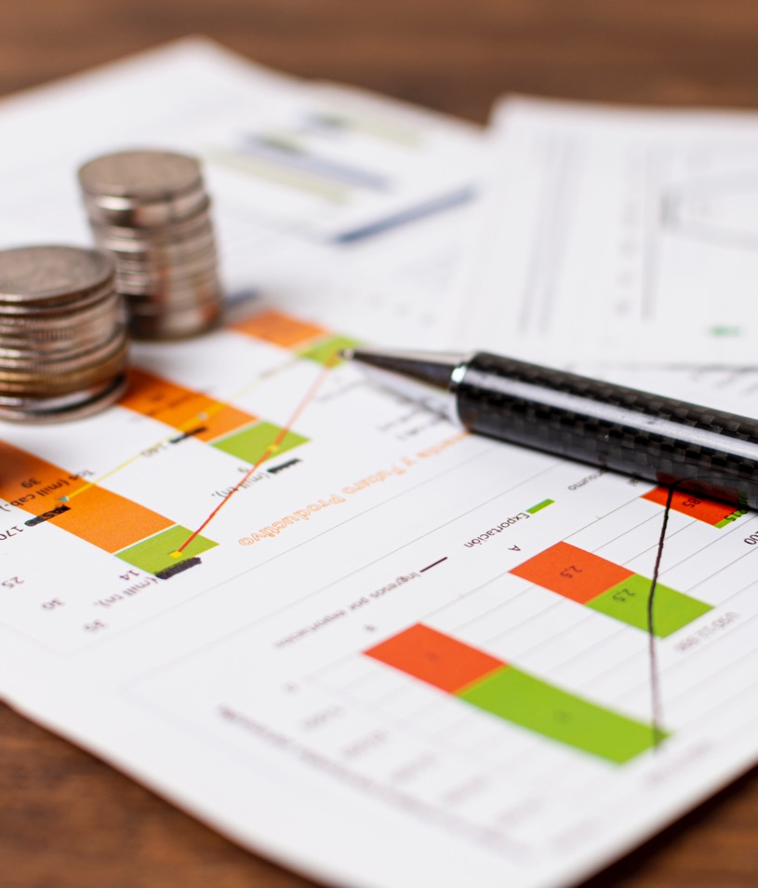
Como posso determinar a quantidade a ser ofertada?

Slide 5
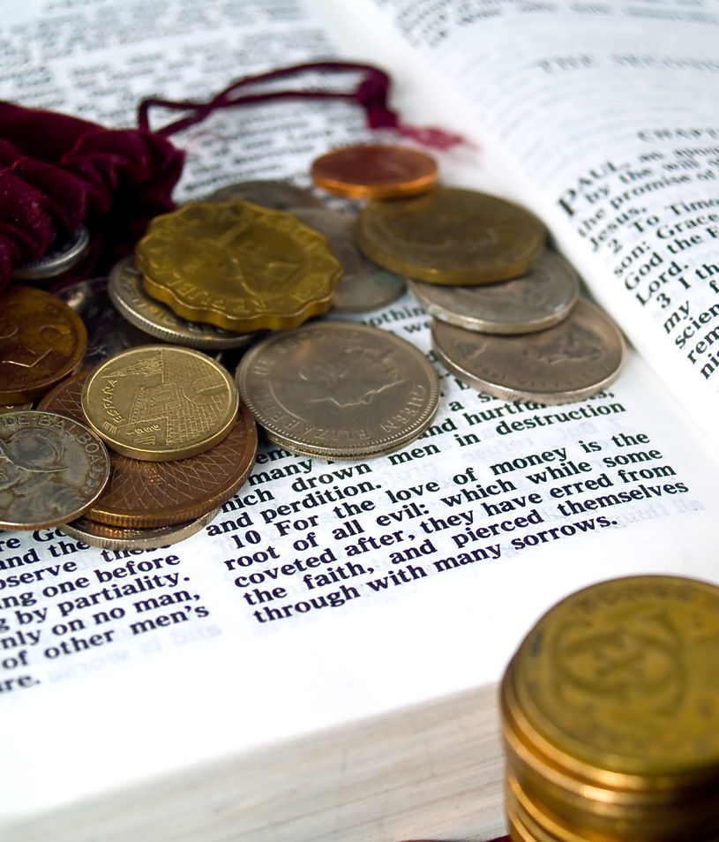
Qual critério utilizo para decidir quando devolver uma oferta e quando não?

Slide 6
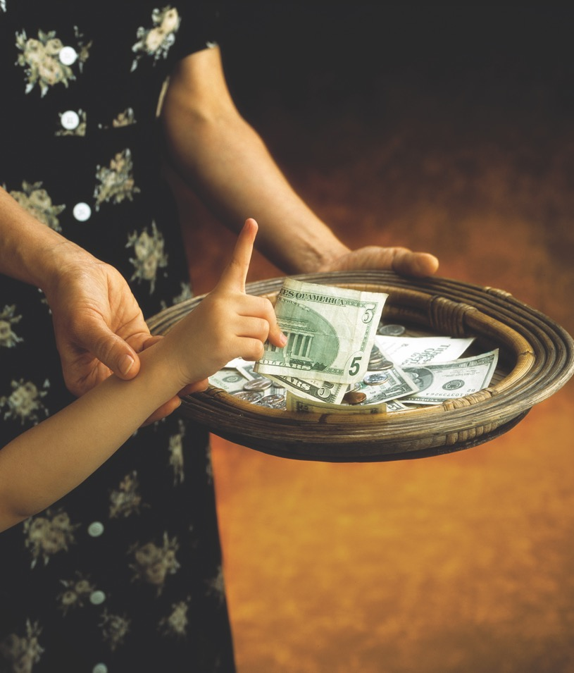
São as ofertas tão importantes quanto o dízimo ou pertencem a uma categoria menos importante?

Slide 7
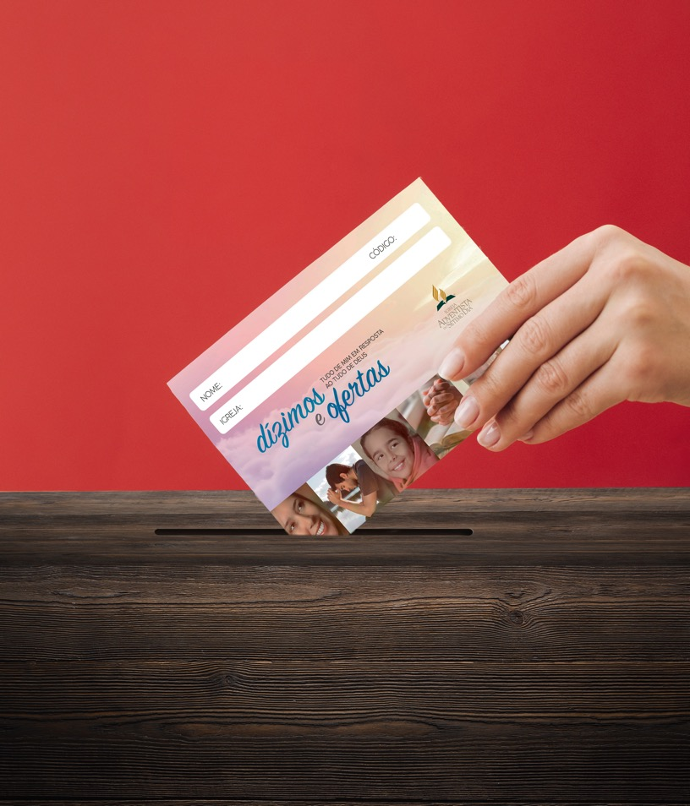
Devo ofertar a cada vez que devolvo o dízimo ou sou livre para decidir “conforme meu coração mandar”?

Slide 8
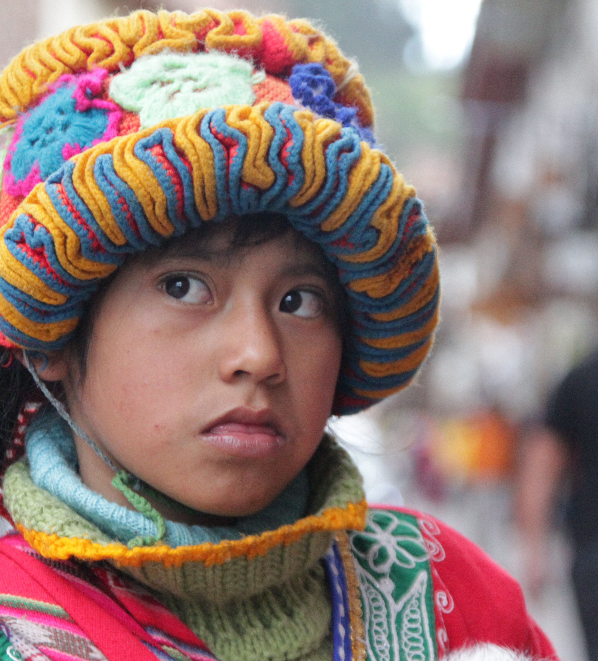
O que deve motivar minha oferta?

Slide 9
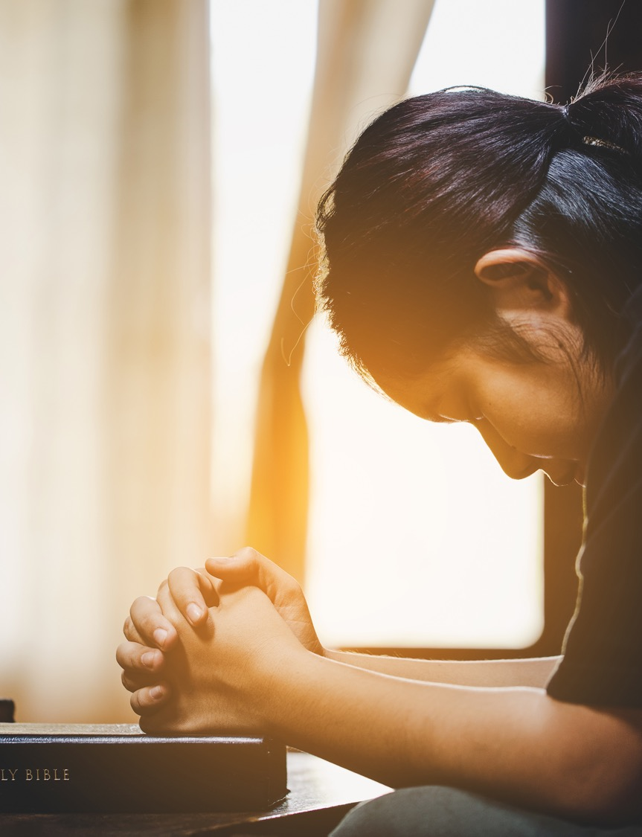
As ofertas devem ser vistas e praticadas como uma expressão de confiança.

Slide 10
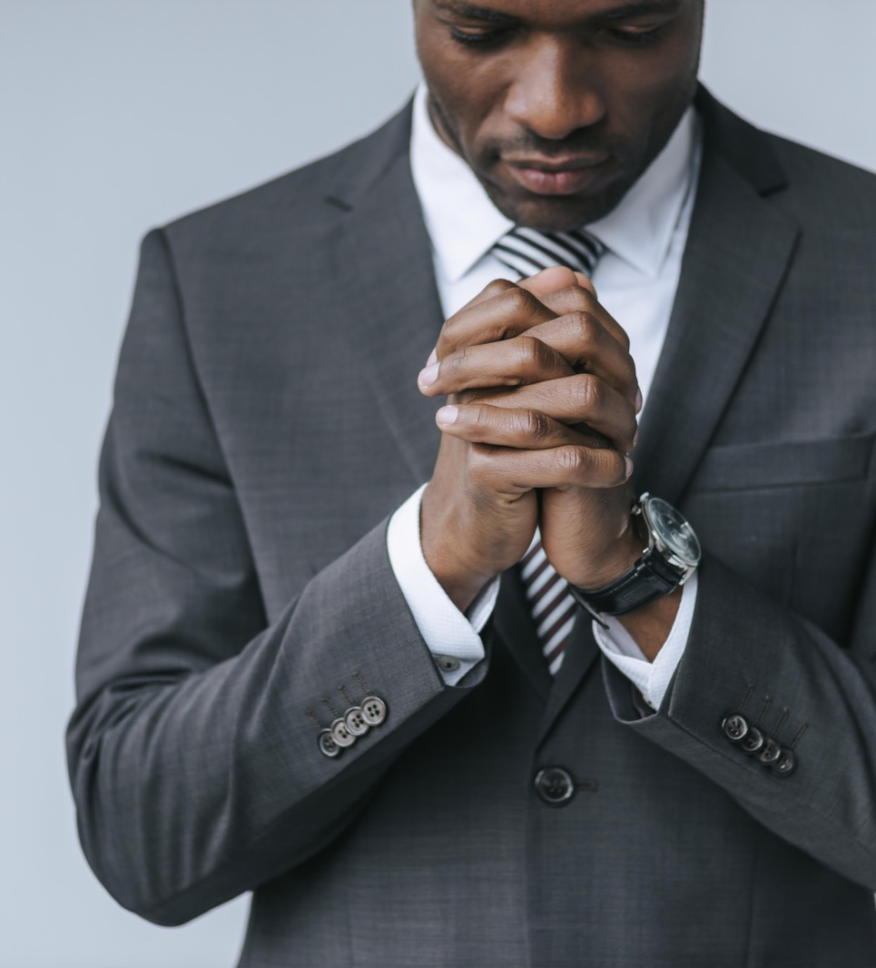
e como um ato de adoração a Deus.

Slide 11
O que é mais importante: Os dízimos ou as ofertas?

Slide 12
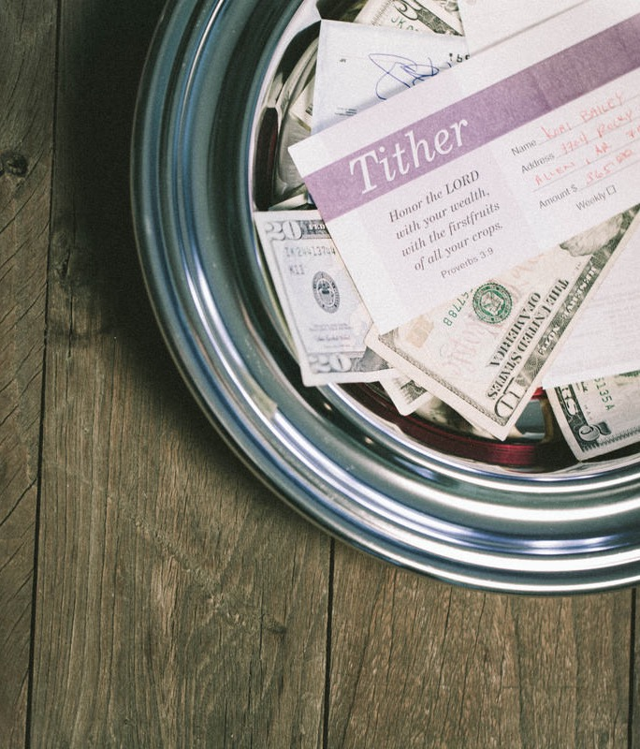
Ambos devem estar no mesmo nível de importância para o adorador.

Slide 13
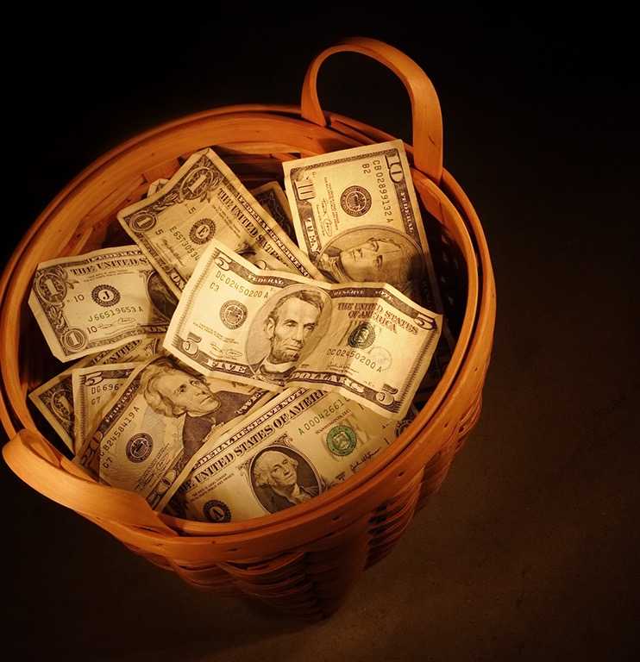
O dízimo nunca deve ser devolvido como oferta e vice-versa.

Slide 14
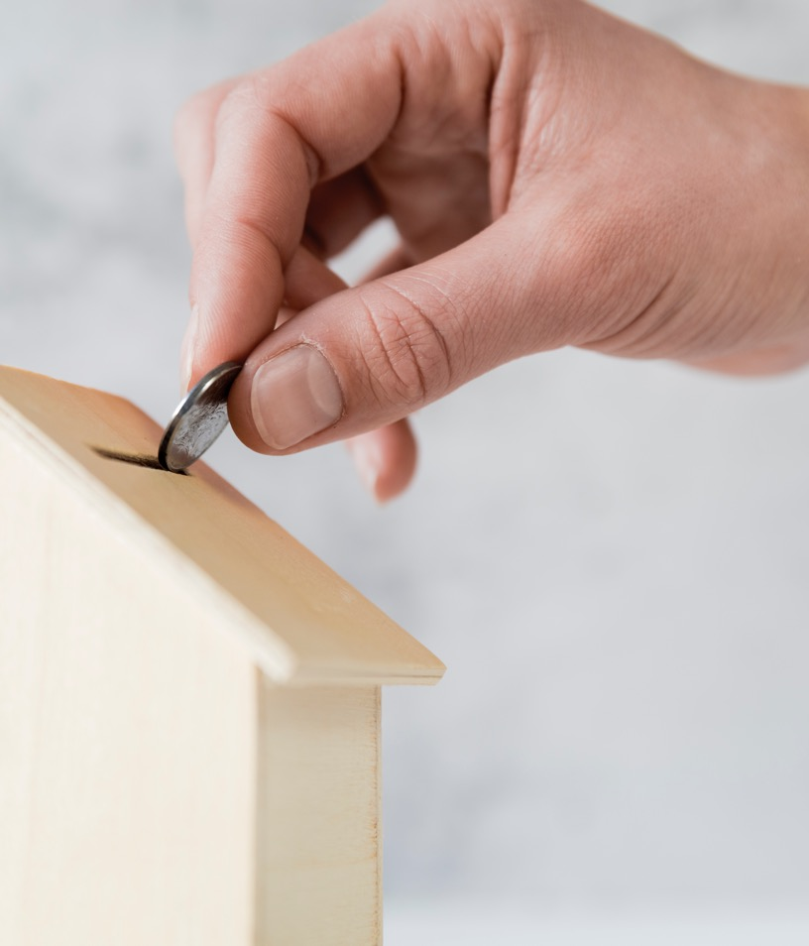
Que tipo de circunstância deve motivar uma oferta?

Slide 15
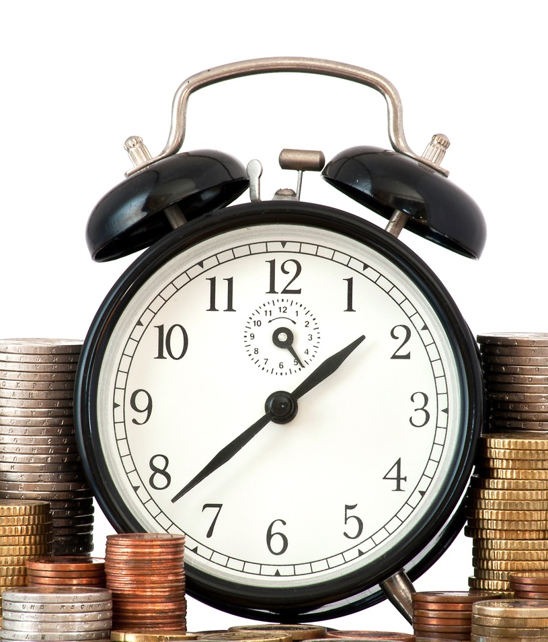
Com que frequência ela deve ser devolvida?

Slide 16

As ofertas, da mesma maneira que o dízimo, devem ser apresentadas ao Senhor cada vez que houver renda.

Slide 17

Deve a oferta ser uma quantidade fixa ou uma porcentagem da renda?

Slide 18

Parece ser mais sábio que cada fiel tenha uma proposta baseada em porcentagens, ao invés de baseado em quantidades.

Slide 19
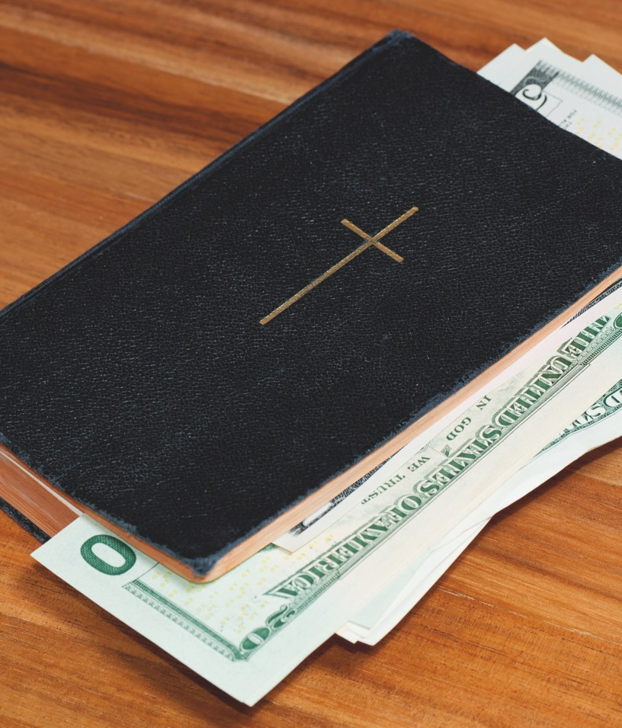
Esta proposta baseada em porcentagens que chamamos de “pacto”.

Slide 20
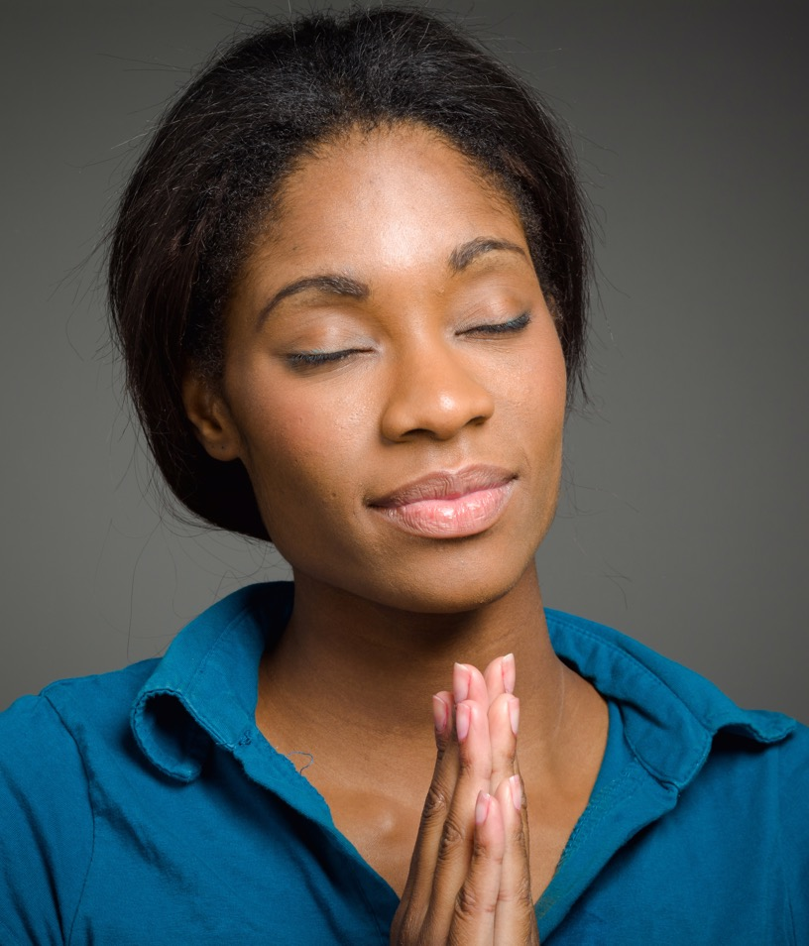
O pacto deve se basear em um profundo senso de confiança e gratidão pelas bênçãos já recebidas.

Slide 21
“Mas eu, com um cântico de gratidão, oferecerei sacrifício a ti. O que eu prometi cumprirei totalmente. A salvação vem do Senhor”.
Jonas 2:9

Slide 22
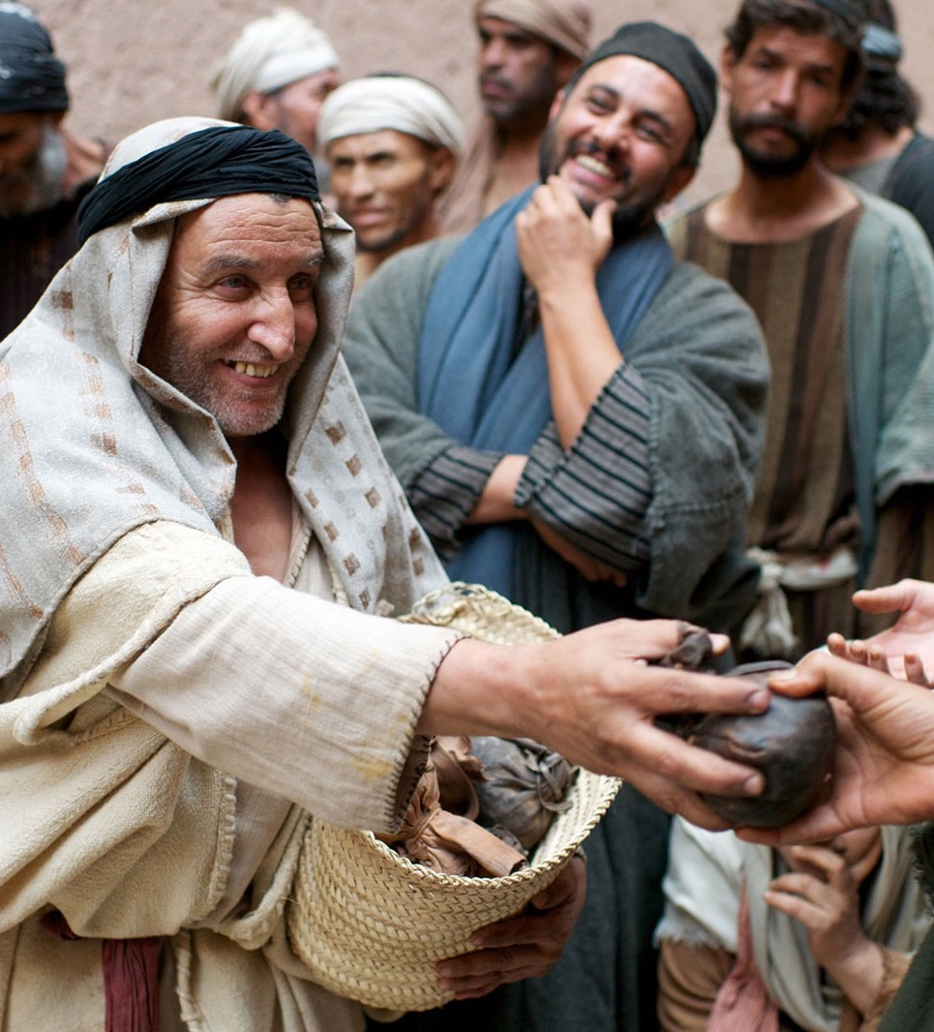
A história de Zaqueu.

Slide 23
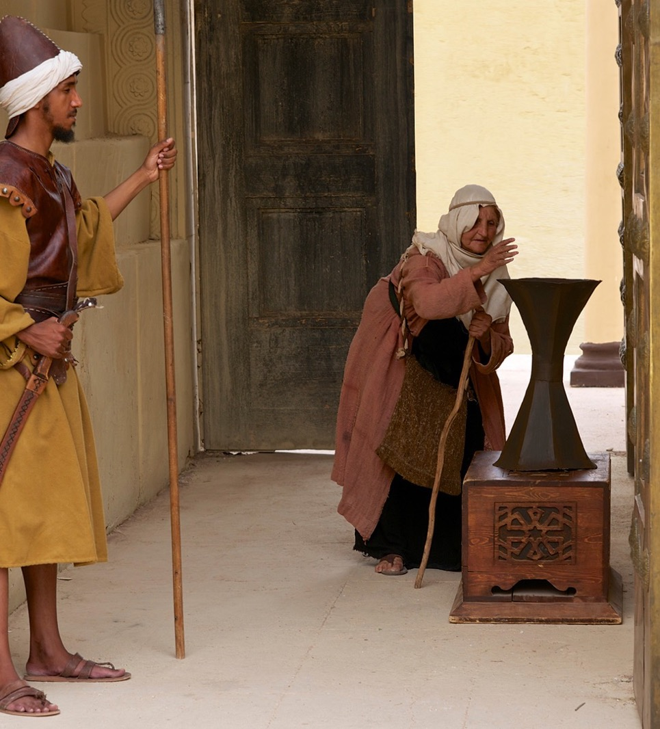
A viúva pobre.

Slide 24
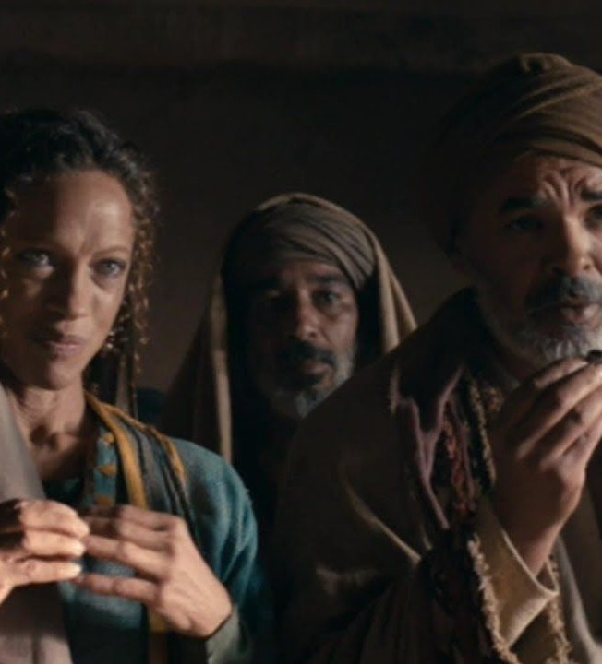
Ananias e Safira.

Slide 25
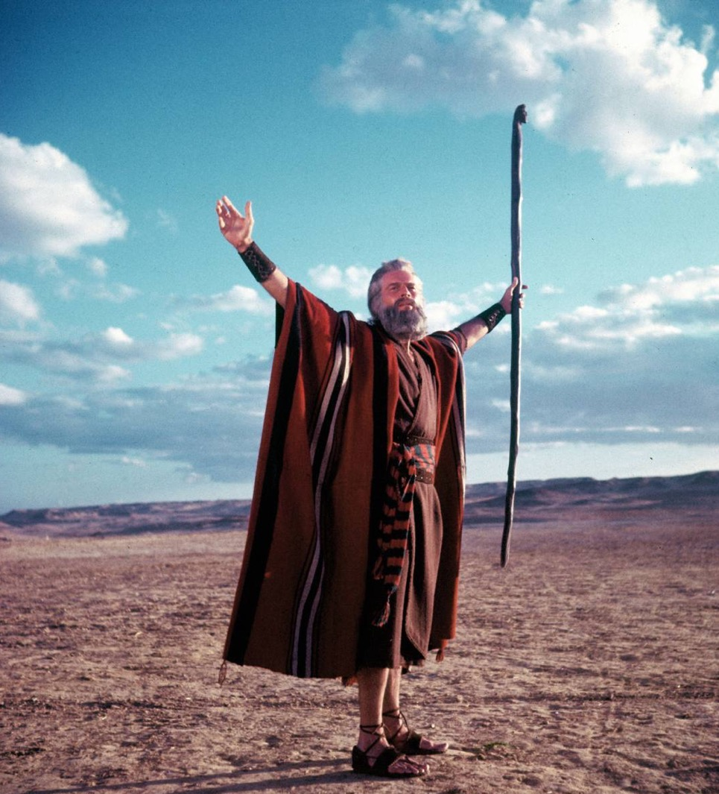
No Antigo Testamento

Slide 26
E celebrarás a Festa das Semanas ao SENHOR, teu Deus, com ofertas voluntárias da tua mão, segundo o SENHOR, teu Deus, te houver abençoado. Cada um oferecerá na proporção em que possa dar, segundo a bênção que o SENHOR, seu Deus, lhe houver concedido.
Deuteronômio 16:10, 17

Slide 27
“Deus nos deu instrução a esse respeito. Especificou os dízimos e ofertas como sendo a medida de nossa obrigação. E Ele deseja que demos regular e sistematicamente”.
Conselhos sobre Mordomia, p. 50

Slide 28
“Foi pelo próprio Senhor Jesus Cristo, que deu Sua vida pela vida do mundo, que foi ideado o plano do dar sistemático”.
Conselhos sobre Mordomia, p. 39)

Slide 29
“No sistema bíblico de dízimos e ofertas, as quantias pagas por várias pessoas certamente variarão muito, visto serem proporcionais às rendas”.
Conselhos sobre Mordomia, p. 45

Slide 30

Como calcular minha oferta?

Slide 31

Uma vez que aceitei Sua Palavra como o guia para meus pensamentos e ações, o ato de devolver o dízimo e de fazer ofertas baseadas em proporções, não é mais opcional.

Slide 32

Estabeleça um percentual para as suas ofertas voluntárias.

